Slide 1
ДОЛГОСРОЧНЫЙ ПРОЕКТ
«Увлекательное чтение дома»
Время реализации с 20.09.2020г. по 20.03.2021г.
Участники:
ребёнок: Шиманкин Владислав (4 года), мама: Каюдина Наталья Сергеевна.

Slide 2
Цель проекта:
развивать традиции семейного чтения, способствующего духовной близости ребёнка и родителей;
создать условия ребёнку для привития интереса и любви к книге, чтению;

Slide 3
Задачи проекта:
формировать у ребёнка привычку к чтению с раннего возраста для развития его, как творческой личности;
расширять представление ребёнка о прекрасном;
развивать умение эмоционально реагировать на художественные образы;
воспитывать любовь к художественной литературе.

Slide 4
Представляем вам нашу домашнюю, пока ещё маленькую, библиотеку.

Slide 5
После чтения я предлагаю ребёнку разные творческие задания, которые он выполняет с огромным удовольствием. На этом слайде представлена работа «Кораблик» по стихотворению А. Барто

Slide 6
Продолжая знакомиться с творчеством А. Барто, мы сконструировали самолёт.

Slide 7
Под впечатлением от прочитанного нами стихотворения А. Барто «Не одна», мы сделали несколько работ.

Slide 8
Наша любимая А. Барто и слон, который не хочет спать.

Slide 9
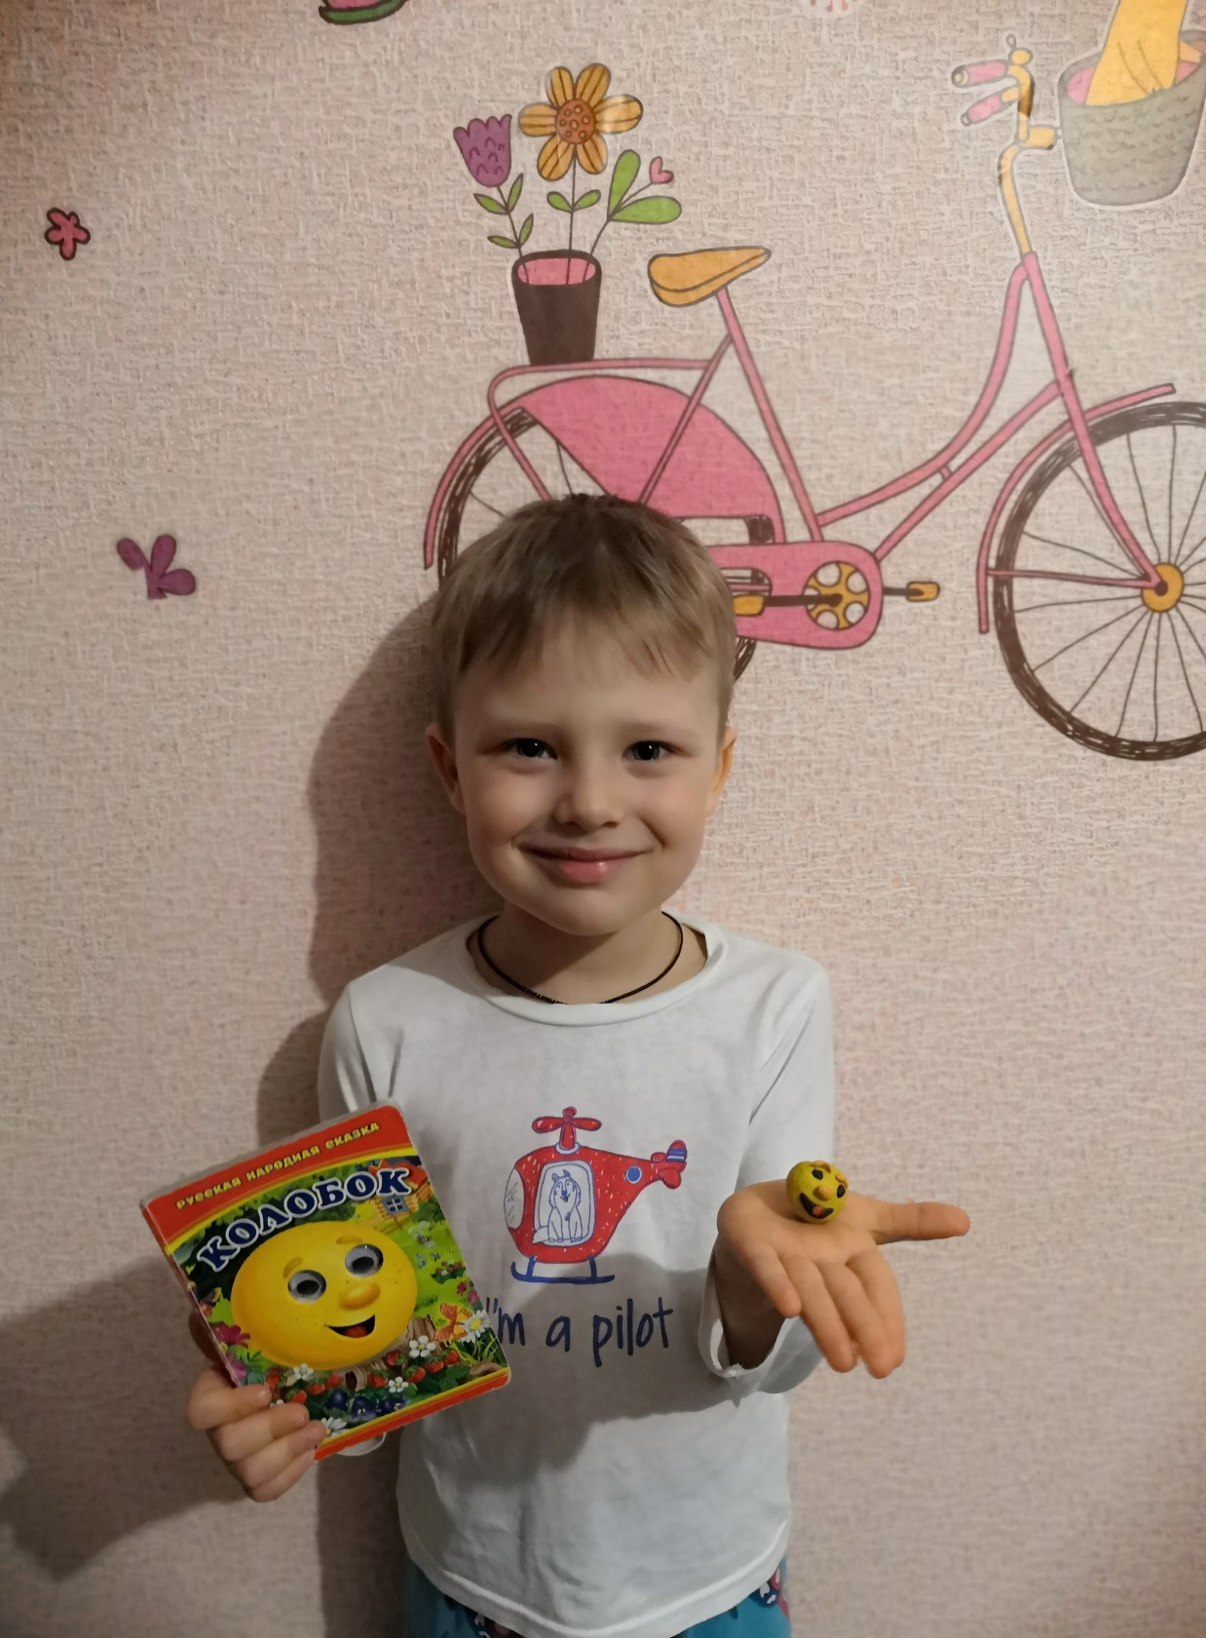
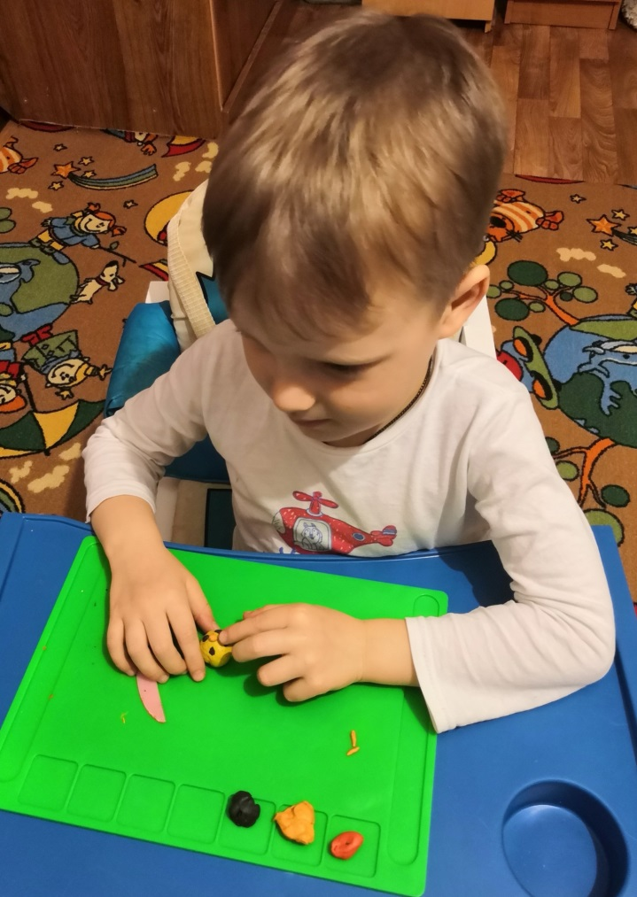
Одна из любимых сказок
Одна из любимых сказок вдохновила Владислава на создание главного персонажа из пластилина.

Slide 10
Динозавры – ещё одно увлечение. Прочитав книгу, создаём картину из мягкой мозаики.

Slide 11
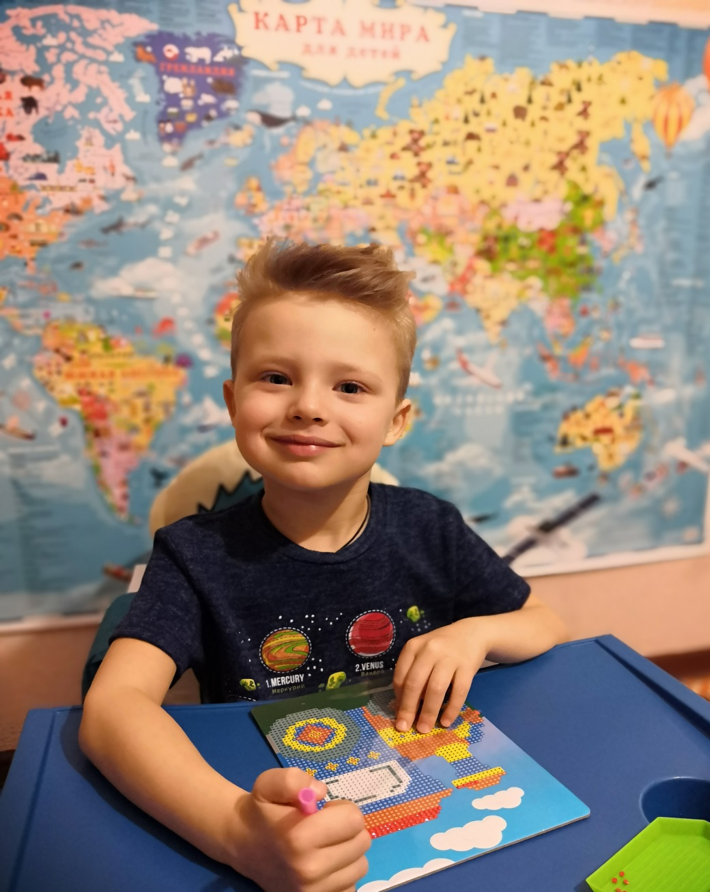
Книга-пазл про паровозик открыла для сына новый вид творчества – алмазную мозаику.

Slide 12
Безграничный космос, покоривший сердце моего ребёнка через книгу. Картина из цветного песка.

Slide 13
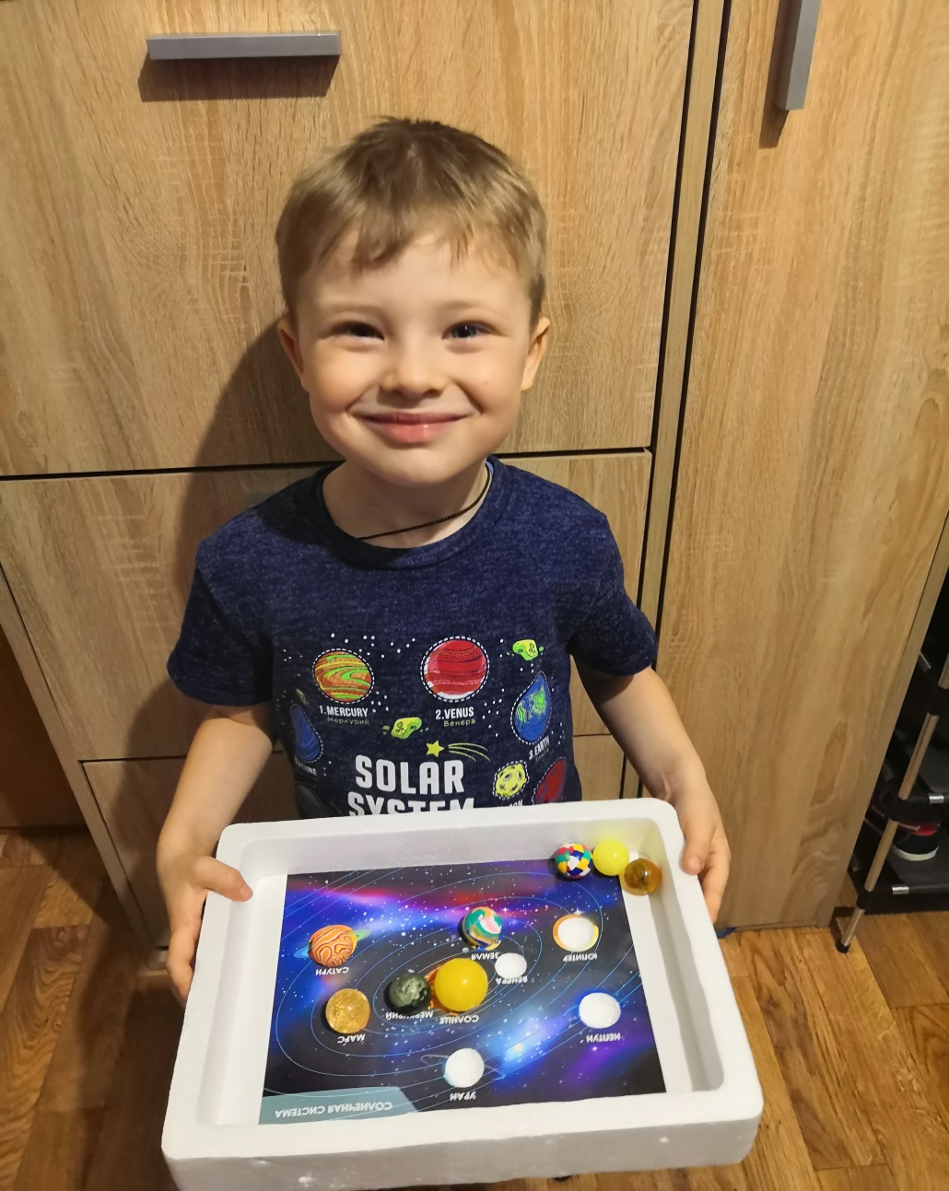
Эту новую игру мы создали совместно из старой коробки и «попрыгунчиков» в качестве закрепления знаний о Солнечной системе.

Slide 14
Закрыты от счастья глаза И сердце внутри замирает. Когда мне любимая мама Книгу опять покупает.
Поход в книжный магазин.

